Slide 1
ПРЕЗЕНТАЦИЯ
МЕТОДИЧЕСКИЙ МАСТЕР КЛАСС
«Я УМЕЮ ПОЛЗАТЬ».
Выполнила:
Могутина Е.Б.

Slide 2
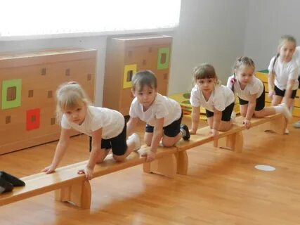
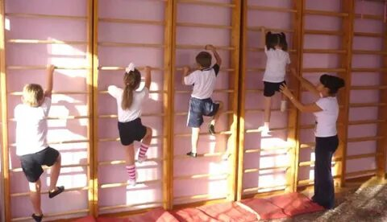
Сохранение и укрепление здоровья детей является приоритетным направлением работы ДОУ. Здоровый малыш стремится к движениям, активной деятельности. Формирование правильных, прочных, гибких навыков «основных движений» создает возможность для нормального образа жизни. Одним из видов основных движений являются ползание и лазание.
Ползание- это движение по плоскости.
Лазание- связано с использованием предметов в условиях физкультурного зала(гимнастические стенки, разные лестницы и т.д.),естественные условия
( дерево, канавка, склон…)

Slide 3
Виды и способы ползания и лазанья.
Ползание.
Лазание.
Ползание на четвереньках с опорой на носки и кисти рук.
Ползание на четвереньках с опорой на ладони и колени.
Ползания на животе
Ползании по скамейке
Ползание по-пластунски.
Лазание по гимнастической стенке разноименным способом.
Лазание по гимнастической стенке одноименным способом
Переход с пролета на пролет гимнастической лестницы
Перелезание «перевалом» через препятствия
Подлезание под препятствие
Пролезание в обруч
Влезание на предметы

Slide 4
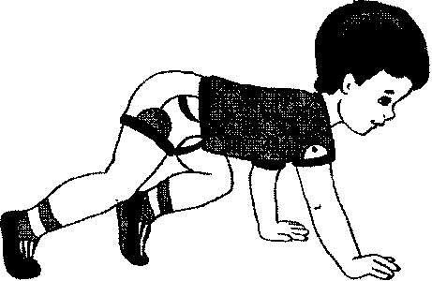
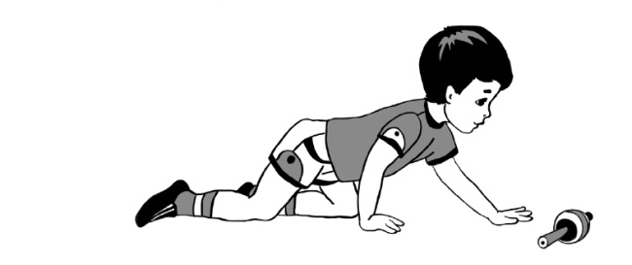
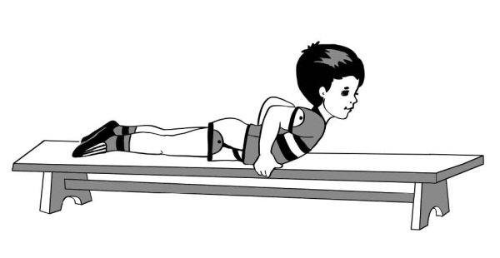
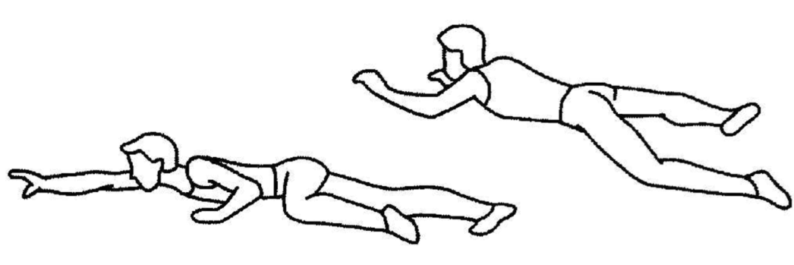
Техника выполнения. Ползание.
Ползание на четвереньках с опорой на носки и кисти рук. Согнутую правую ногу подтягивают к груди, левую руку одновременно выставляют вперед, и тело перемещается вперед до полного выпрямления левой ноги. После этого подтягивают к груди левую ногу, правую руку выставляют вперед и тело перемещается вперед до полного выпрямления правой ноги.
Ползание на четвереньках с опорой на ладони и колени. Опора на всю ладонь, пальцы должны быть широко расставлены и направлены вперед. Вся голень, от колена до носка должна лежать на полу, подъем ноги прижат к полу. Ползание на четвереньках с опорой на ладони и колени.
При ползании по скамейке (горизонтальной и наклонной) на животе нужно вытянуть руки вперед, захватить края скамейки и тело подтянуть с помощью обеих рук.
Для ползания на животе разноименным способом надо помочь ребенку встать на колени, опереться о пол руками, выпрямить правую, затем левую ногу и лечь на пол. После этого вытянуть правую руку и одновременно подтянуть к животу колено сильно согнутой левой ноги. Туловище при этом слегка повернуть влево. Затем, сгибая правую руку , разгибая левую ногу, ребенок передвигает тело вперед.
При одноименном способе ползания на животе начинается с правой руки и правой ноги, затем включается левая рука и левая нога и тело передвигается вперед.
Ползание на животе проводится и с помощью только одних рук попеременно выносят руки вперед, затем, сгибая их в локтях, туловище подтягивают вперед.

Slide 5
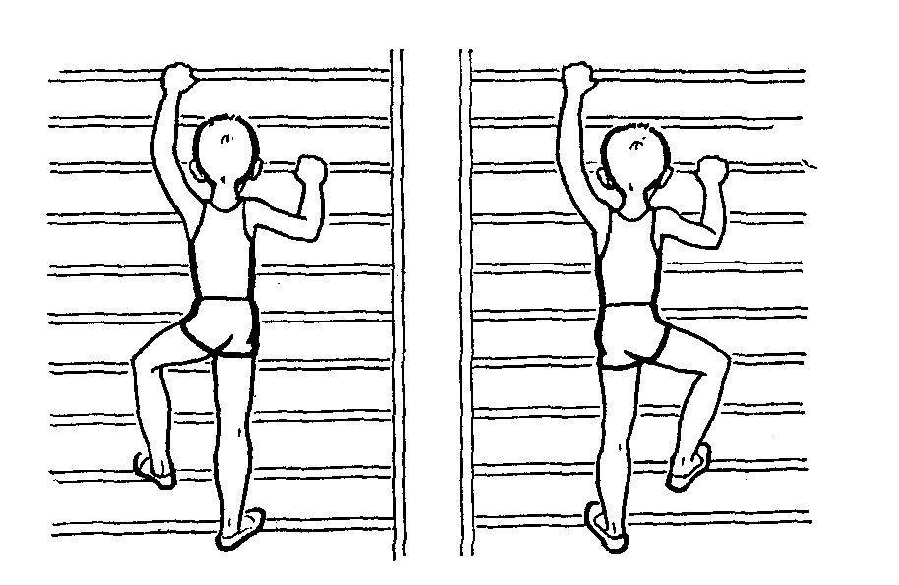
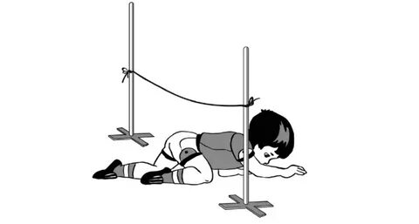
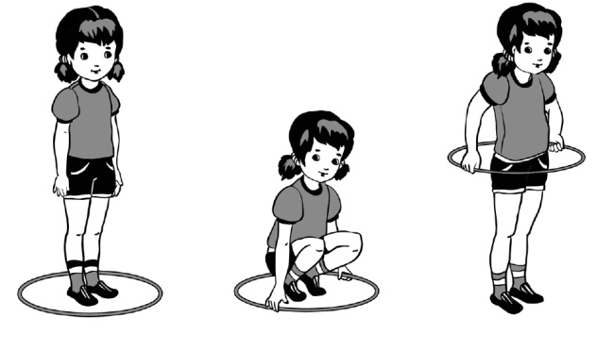
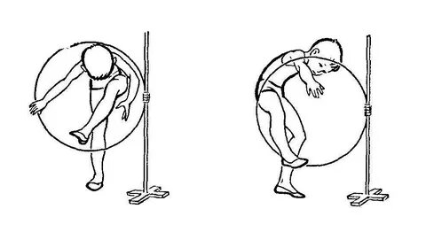
Лазание.
Подлезание под препятствие на четвереньках с опорой на предплечья и колени. Руки от кончиков пальцев до локтей должны лежать на полу, Вся голень от колена до носка лежит на полу, подъем ноги прижат к полу, носки выпрямлены, спина прогибается, голова приподнята.
Лазание по гимнастической стенке разноименным способом. Исходное положение – одна нога, например, левая, стоит на полу, другая - на первой, самой нижней рейке. Выполнение: правая рука охватывает рейку на уровне головы, левая - ниже, на уровне плеча.
Лазание по гимнастической стенке одноименным способом Лазанье с поочередным переносом с рейки на рейку одновременно одноименных руки и ноги, характерно исходное положение – если левая нога стоит на полу, то правая находится на первой рейке, но левая рука находится на уровне головы (выше), а правая охватывает рейку на уровне плеча
Пролезание в обруч выполняется разными способами: 1. ребенок держит обруч в руках горизонтально, пролезает сначала одной ногой, потом другой, затем поднимает его вверх над головой и возвращает в и.п.; 2. обруч поднимается прямыми руками над головой, затем опускается сверху вниз и ребенок перешагивает через него сначала одной ногой, потом другой.

Slide 6
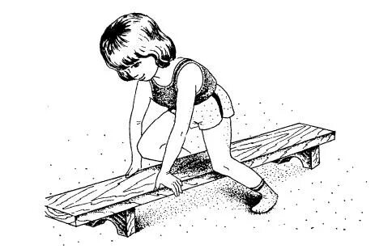
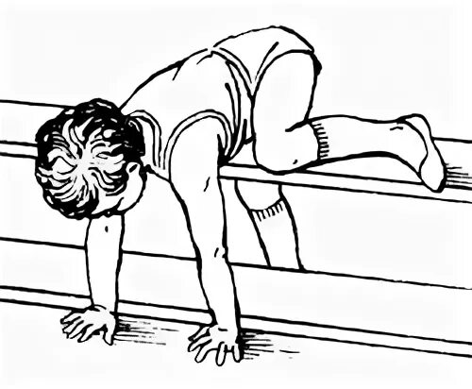
Влезание на предметы: применяется с раннего возраста. Сначала учат влезать с помощью рук. Держась за предмет руками, ребенок ставит на него поочередно ноги. При слезании он опускает ноги поочередно или спрыгивает с предмета.
Для перелезания через бревно, гимнастическую скамейку нужно лечь вдоль предмета на живот и, держась руками, перенести поочередно или одновременно ноги, затем встать; перенести поочередно или одновременно руки, потом поочередно и одновременно ноги и встать.

Slide 7
МЛАДШАЯ ГРУППА:
Ползание в прямом направлении
Ползание на доске на полу
Ползание по наклонной доске
Переползание через бревно
Проползание в обручь, расположенный вертикально
Лазанье по наклонной лестнице (1,5 м)
Влезание на гимнасическую лестницу и слезание с нее.
ВТОРАЯ МЛАДШАЯ ГРУППА.
Ползание на четвереньках по прямой (расстояние 6 м), между предметами, вокруг них;
Подлезание под препятствие (высота 50 см), не касаясь руками пола;
Пролезание в обруч;
Перелезание через бревно.
Лазанье по лесенке-стремянке, гимнастической стенке (высота 1,5 м).
Методика обучения
СРЕДНЯЯ ГРУППА.
Ползание на четвереньках по прямой (расстояние -10 м), между предметами, змейкой, по горизонтальной и наклонной доске, скамейке, по гимнастической скамейке на животе, подтягиваясь руками.
Ползание на четвереньках, опираясь на стопы и ладони;
Подлезание под веревку, дугу (высота 50 см) правым и левым боком вперед.
Пролезание в обруч, перелезание через бревно, гимнастическую скамейку.
Лазанье по гимнастической стенке (перелезание с одного пролета на другой вправо и влево).
СТАРШАЯ ГРУППА.
Ползание на четвереньках змейкой между предметами в чередовании с ходьбой, бегом,
Переползанием через препятствия; ползание на четвереньках (расстояние 3-4 м), толкая головой мяч;
Ползание по гимнастической скамейке, опираясь на предплечья и колени, на животе, подтягиваясь руками. Перелезание через несколько предметов подряд,
Пролезание в обруч разными способами, лазанье по гимнастической стенке (высота 2,5 м) с изменением темпа, перелезание с одного пролета на другой, пролезание между рейками.
ПОДГОТОВИТЕЛЬНАЯ ГРУППА.
Ползание на четвереньках по гимнастической скамейке, бревну; ползание на животе и спине по гимнастической скамейке, подтягиваясь руками и отталкиваясь ногами. Пролезание в обруч разными способами;
Подлезание под дугу, гимнастическую скамейку несколькими способами подряд (высота 50-35 см).
Лазанье по гимнастической стенке с изменением темпа, сохранением координации движений, использованием перекрестного и одноименного движения рук и ног, перелезанием с пролета на пролет по диагонали.

Slide 8
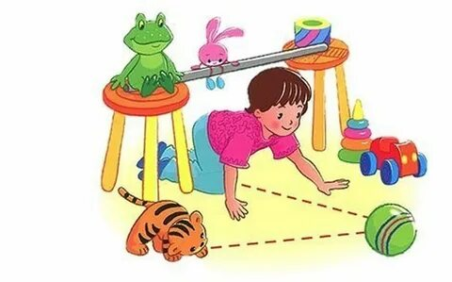
Игры на ползание и лазанье.
1 МЛАДШАЯ ГРУППА:
«Доползи до погремушки».
«В воротики».
2 МЛАДШАЯ ГРУППА:
«Проползи – не задень».
«Пробеги, как мышка, пройди, как мишка».

Slide 9
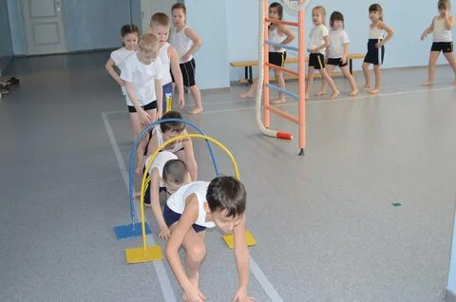
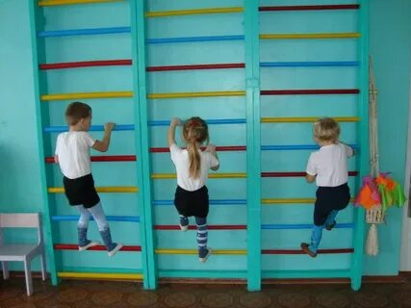
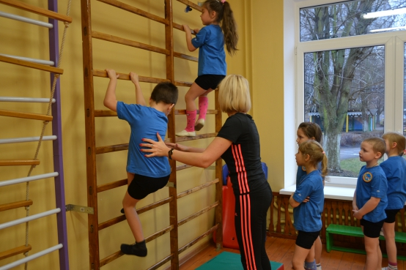
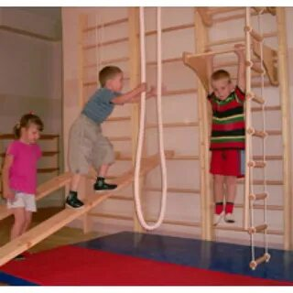
СРЕДНЯЯ ГРУППА:
«Пожарные на ученье».
«Через обруч к погремушке».
СТАРШАЯ ГРУППА:
«Перелет птиц».
«Медведи и пчелы».
ПОДГОТОВИТЕЛЬНАЯ К ШКОЛЕ ГРУППА:
«Наседка и цыплята».
«Кролики и хозяин».

Slide 10
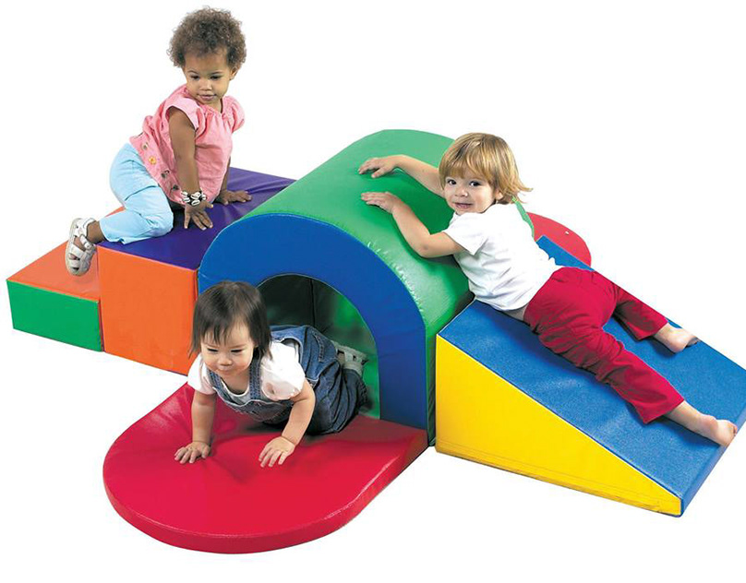
Ежедневное упражнение в лазании обеспечивает ребенку необходимый жизненный навык и воспитывает координацию движений!
Спасибо за внимание!!!

